Slide 1

МАУДО «Городской дворец творчества детей и молодежи №1»
г. Набережные Челны
Михеева Елизавета Владимировна
Педагог-организатор
Педагогический кейс
«Дорожные примеры.
Средства индивидуальной мобильности»

Slide 2
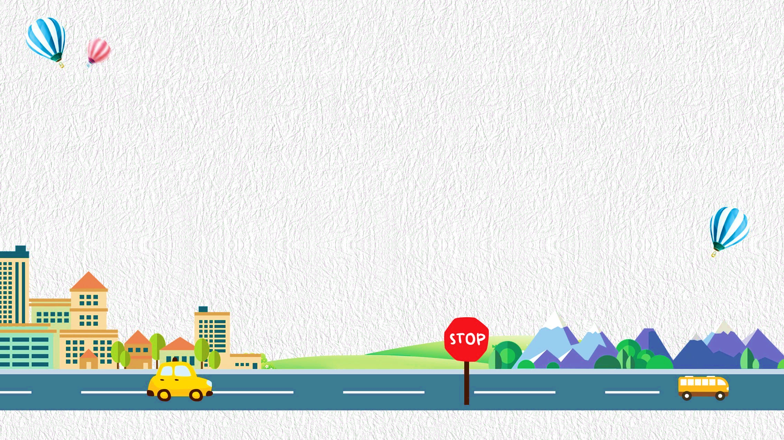
Ребята, в последнее время участники дорожного движения стали активно использовать в городской среде современные средства индивидуальной мобильности (СИМ).
- Представьте ситуацию, что вы в данный момент лицо, передвигающееся на средствах индивидуальной мобильности.
- Вам нужно вспомнить правила дорожного движения и решить дорожные задачи на последующих слайдах.

Slide 3
Правила кейса
На следующем слайде представлены четыре дорожные задачи, которые вам предстоит решить
Для этого:
Начинаете игру с задачи №1;
Ваша цель понять, совместимы ли два понятия друг с другом и решить задачу при помощи звездочек;
Если вы считаете, что понятия совместимы, вы нажимаете на «Зеленую звездочку Д(а)», если думаете, что два объекта не подходят друг другу, то нажимаете на «Красную звездочку Н(ет)»;
Если вы выбрали правильный вариант ответа, то звездочка увеличивается в размере;
Если вы выбрали не правильный ответ, то звездочка исчезает;
Если не совсем понятно правильно решили вы задачу или нет при помощи звездочек, то нажмите рядом на ярлык звука и он вам подскажет на сколько верно вы решили данную задачу;
Прорешайте остальные задачи по порядку в аналогичной последовательности;
Для наглядности самих примеров, предложено их посмотреть в виде рисунков на слайдах:
1 задача – 8 слайд (нажми на меня)
2 задача – 9 слайд (нажми на меня)
3 задача – 10 слайд (нажми на меня)
4 задача – 11 слайд (нажми на меня)
УДАЧИ!

Slide 4


1
Велосипед + специальные дорожки =
Д
Н
2
Д
Скейтборд + автодорога =
Н
3
Ролики + школьный двор =
Д
Н
4
Велосипед + шоссе =
Д
Н

Slide 5

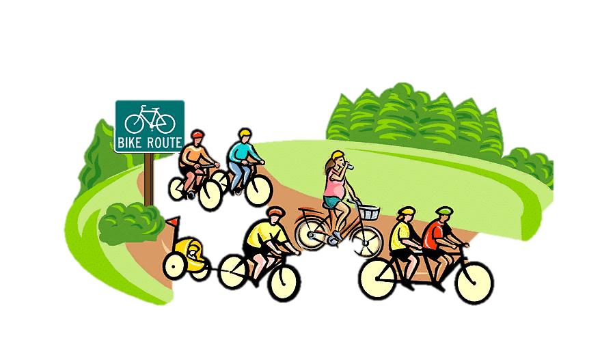
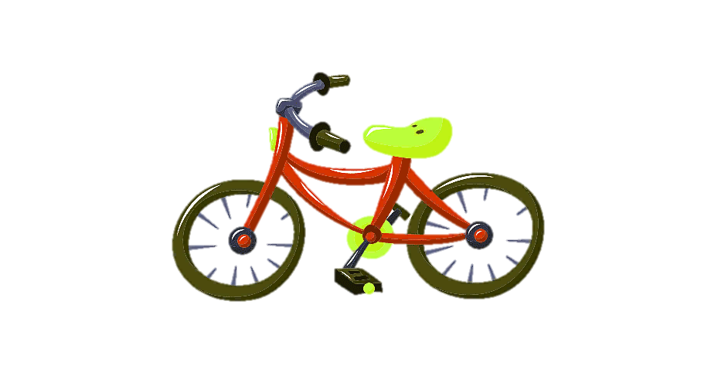

Велосипед + специальные дорожки =
+
Чтобы вернуться обратно, нажми на домик

Slide 6

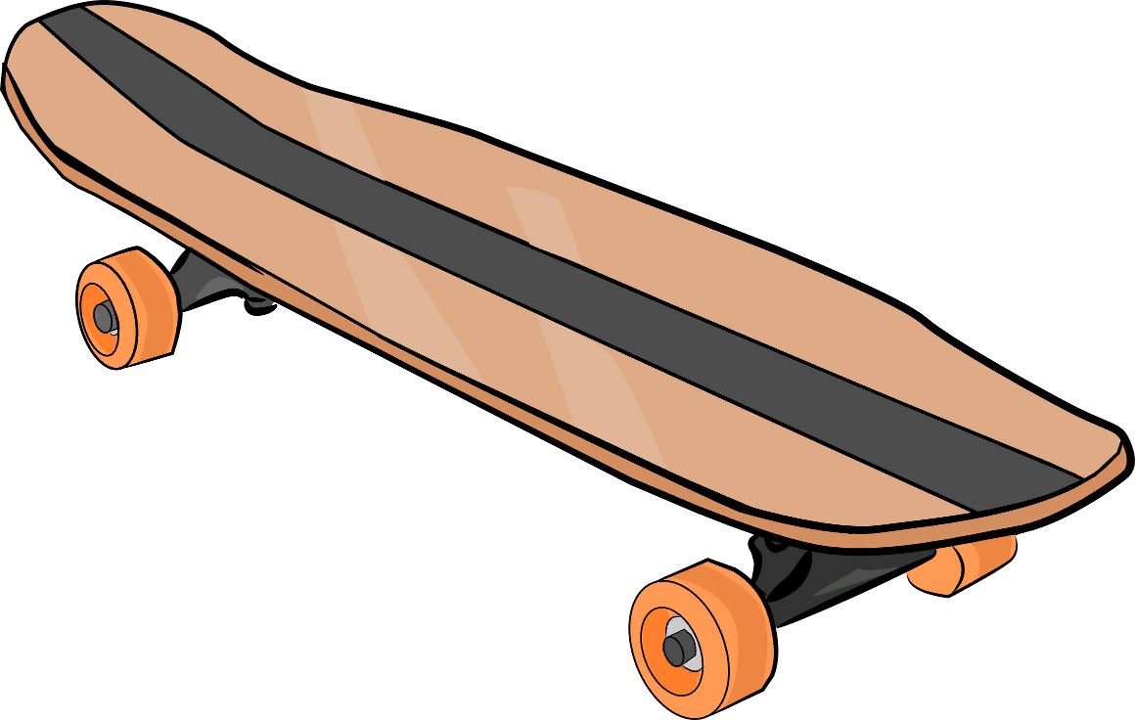
Скейтборд + автодорога =
+
Чтобы вернуться обратно, нажми на домик

Slide 7
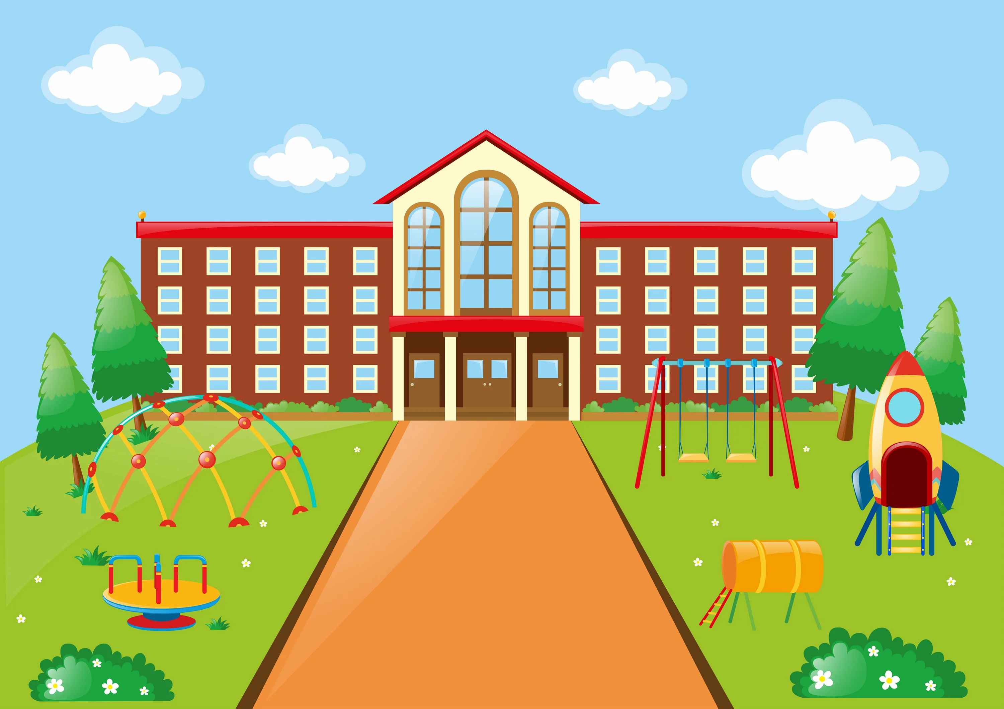
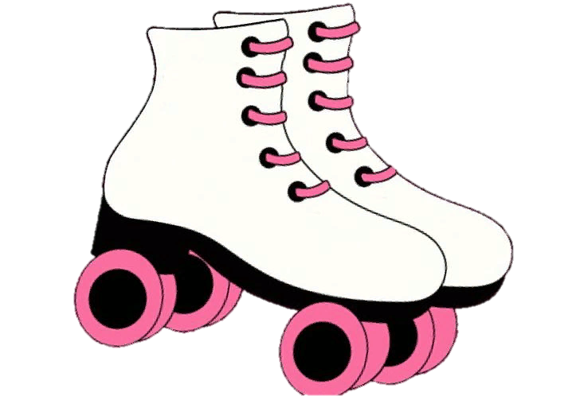
Ролики + школьный двор =
+
Чтобы вернуться обратно, нажми на домик

Slide 8
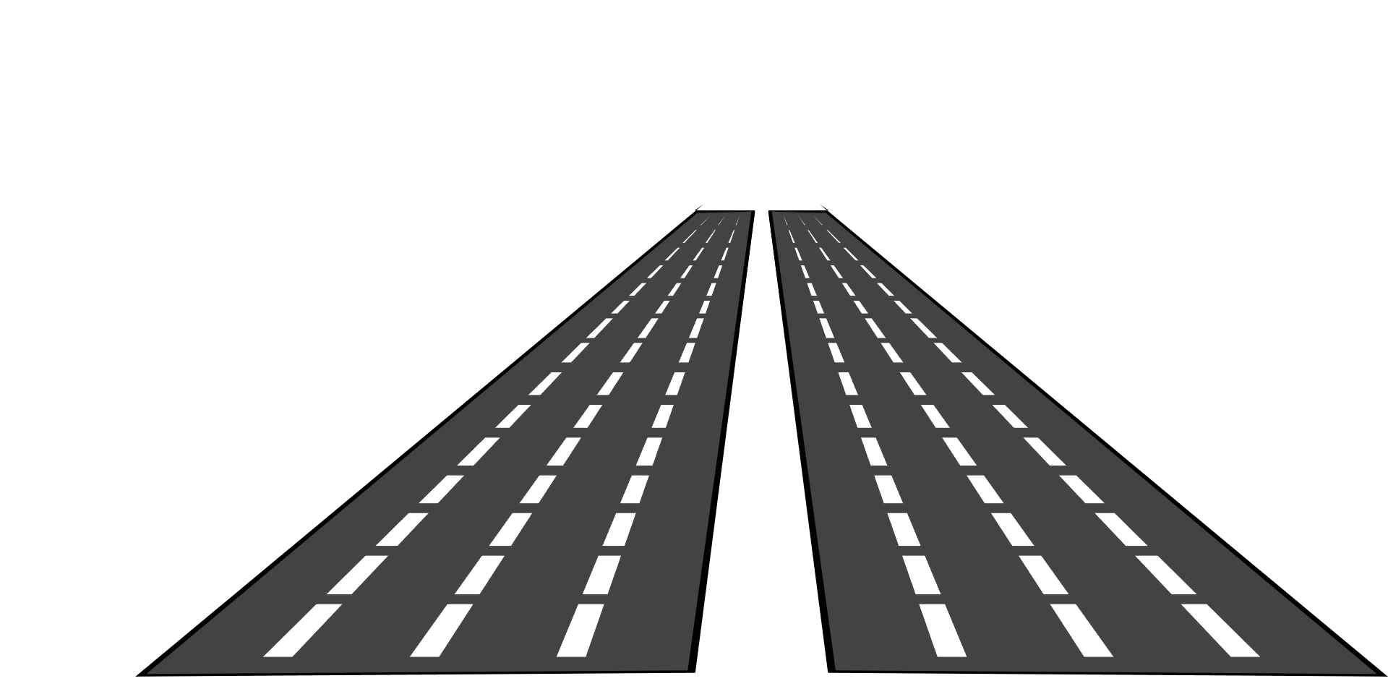
Велосипед + шоссе =
+
Чтобы вернуться обратно, нажми на домик

